Slide 1



Kennismaken met specialisatie Vrijetijd
Begrippen
Geen
Specialisatie Vrijetijd
Kennismaken + verwachtingen
Duurzaam en gastvrij ondernemen
Eerste opdracht voor ons!
IBS Toetsing
Kennistoets
Verantwoording
Presentatie
Week 1 | Week 2 | Week 3 | Week 4 | Week 5 | Week 6 | Week 7 | Week 8 | Week 9 | Week 10

Slide 2


Slide 3

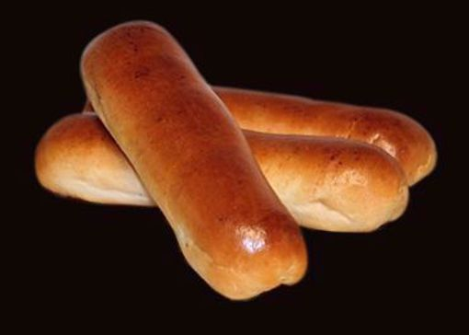


Slide 4

Elkaar kort interviewen en introduceren!
Onderwerp: Stage + Zomer

Slide 5

Verwachtingen
Terugblik vorig jaar
Waarom heb je deze specialisatie gekozen?
Wat wil je graag leren?
Hoe zou je de lessen willen hebben?
Wat zijn jullie verwachtingen van het komende jaar mbt VT?
Wat verwacht je van mij?

Slide 6
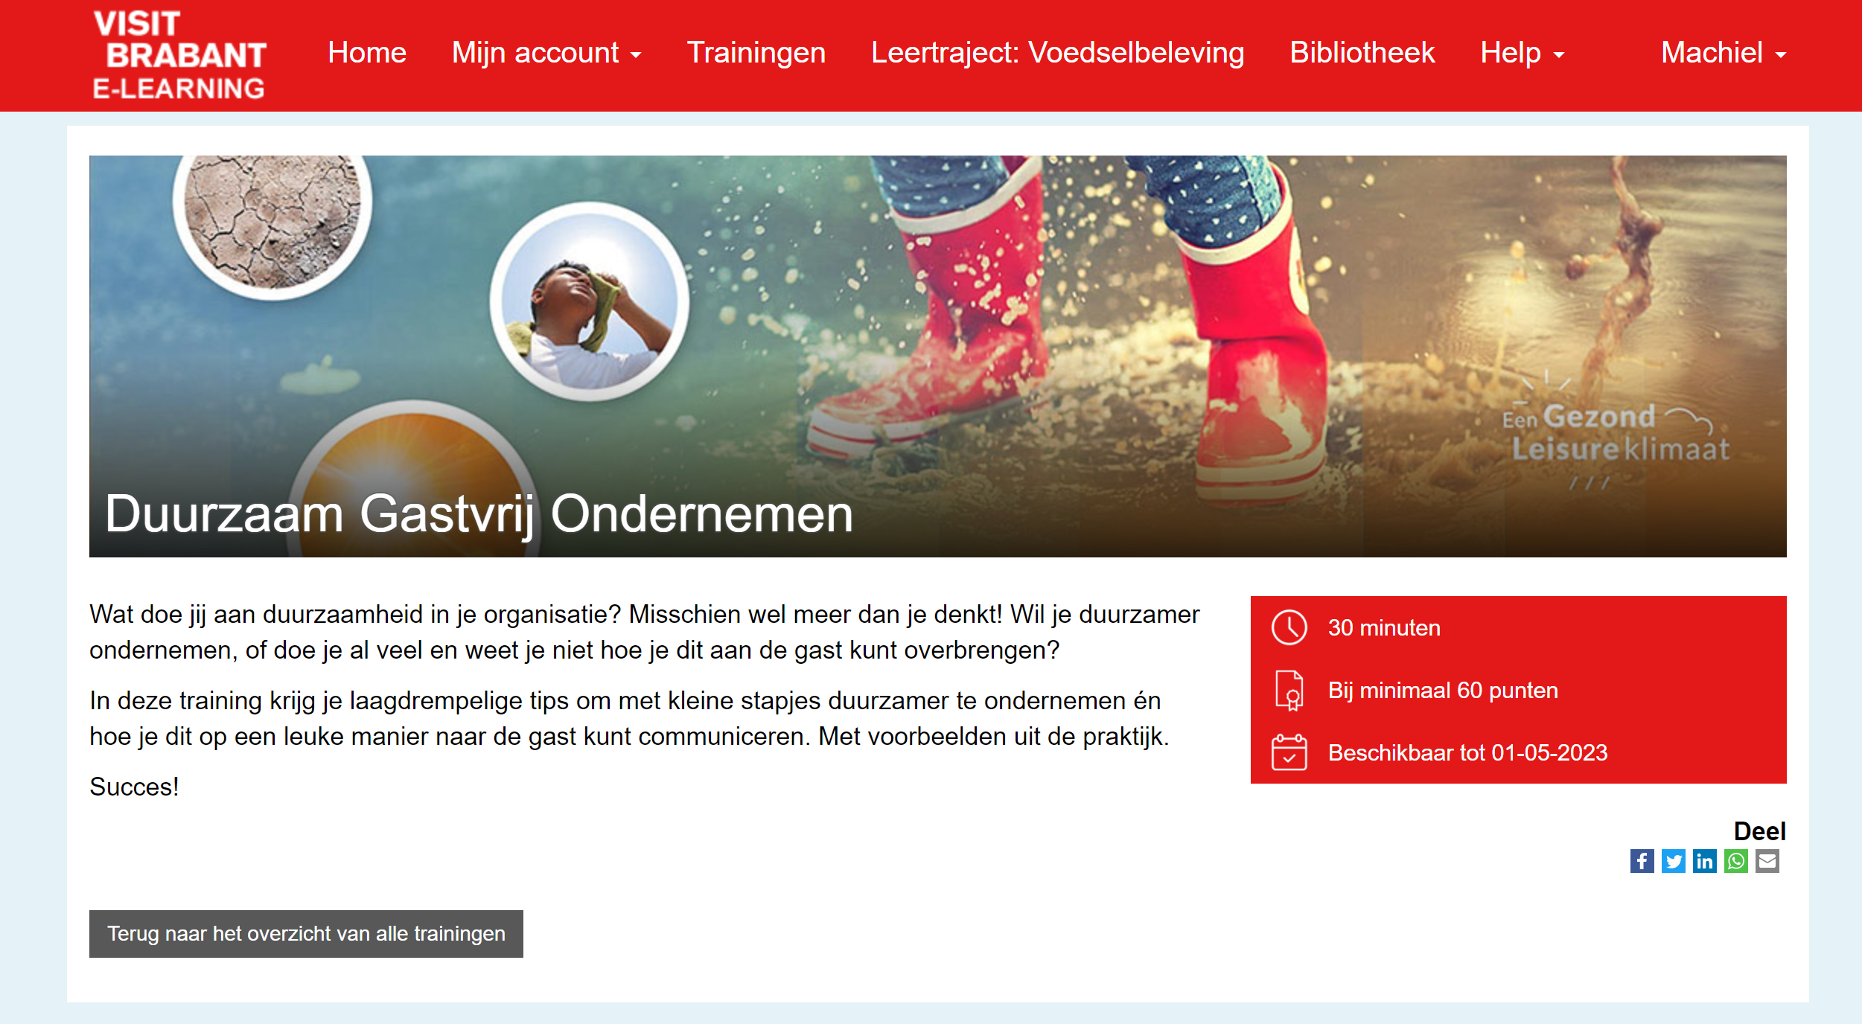
KLIKKEN!

Slide 7
https://elearning.visitbrabant.com/nl/Cursisten/Trainingen/Details-Training/4096

Slide 8
Duurzaam gastvrij ondernemen
Wat viel op?
Wat wist je nog niet?

Slide 9

Onze eerste opdracht
Opdracht: Kerstactiviteit organiseren
Doelgroep: studenten en collega’s
BRAINSTORM!

Slide 10
Teams brainstorm
Team 1 Team 2
Melle Berend
Luke Roos
Willem Boaz
Benthe Ties

Slide 11
Kerst brainstorm
Locatie?
Datum?
Budget?
Wie zijn je stakeholders?
Het is jullie activiteit

